Slide 1

2022 YILI
YÖNETİMİN GÖZDEN GEÇİRME TOPLANTISI
(YGG)
15.06.2023
PSİKOLOJİK DANIŞMANLIK VE REHBERLİK UYGULAMA VE ARAŞTIRMA MERKEZİ
(PDR MERKEZİ)

Slide 2

MİSYON-VİZYON-POLİTİKA
BİRİMİN MİSYONU
Merkeze başvuruda bulunan bireylere yönelik psikolojik danışmanlık hizmeti sunmak, kendilerini gerçekleştirme sürecinde ihtiyaç duydukları yardımı sağlamak ve iyi oluş düzeylerini artırmak için yüz yüze ve çevrim içi olarak bireyle psikolojik danışma, grupla psikolojik danışma ve önleyici ruh sağlığı çalışmalarını gerçekleştirerek üniversite bünyesindeki bireylere ve topluma ruh sağlığı desteği hizmetlerini yürütmektir.
BİRİMİN VİZYONU
Merkezden psikolojik danışma hizmeti alan tüm bireylerin iyi oluş ve psikolojik dayanıklılık düzeylerini artırmak, öğrencilerin kariyer süreçlerinde belirlediği amaçlara ilgi ve yetenekleri doğrultusunda ulaşmalarını desteklemek,
Yeniliğe ve gelişmeye açık, alanında yetkin bir ekip ile bireylerin sosyal, duygusal, fiziksel ve bilişsel açıdan gelişimlerini destekleyici faaliyetler gerçekleştirmek,
Gelişimsel/önleyici uygulamaları ve bilimsel araştırmalarıyla üniversiteye ve topluma yönelik katkı sunan bir merkez olmaktır.
ÇALIŞMA POLİTİKASI
Ruh sağlığı alanında yetkin uzmanlar ile psikolojik danışma etik ilkeleri doğrultusunda psikolojik danışmanlık ve rehberlik hizmetlerini gerçekleştirmektir.

Slide 3

SWOT (GZFT) ANALİZİ
GÜÇLÜ YÖNLER | ZAYIF YÖNLER | FIRSATLAR | TEHDİTLER
G1-Alanda yetkinlik (ekibin yeterliliği, ekibin eğitimi, bilimsel çalışmaları) | Z1-PDR Merkezinde görev yapan psikolojik danışman sayısının az olması | F1-Meslek gruplarının toplum içinde tanınmaya başlaması | T1-Öğrenci profilinin sürekli değişmesi
G2-Yeniliğe ve gelişmeye açık olunması |  | F2-Alanla ilgili kongreler ve meslek içi eğitim olanakları | T2-Psikolojik danışma kavramının tam olarak anlaşılmaması
G3-Merkez ve çalışanlarının ulaşılabilir olması |  | F3-Araştırma yapmaya elverişli ortama sahip olma | T3-Mesleki yeterliliği olmayan kişilerin alanda çalışıyor olması
G4-Ekibin yüksek motivasyonu |  | F4-PDR merkezlerinin popülerlik kazanması | T4-Türkiye'de toplumsal, sosyal ve ekonomik değişimlerin hızlı olması
G5-Çalışmaların, etkinliklerin çeşitliliği |  | F5-Merkezin üniversite içinde kabul görmesi
G6-Bekletilmeden, en kısa sürede başvuruların değerlendirilmesi |  | F6- Üniversite bünyesinde hibrit eğitim sisteminin uygulanması
G7-Öğrencilere yönelik önleyici ve gelişimsel çalışmaların yapılması |  | F7- Merkez içerisinde personel sirkülasyonunun az olması
G8-Ekip olarak planlı ve ortak hareket edilmesi |  | F8- Topluma yönelik hizmet verilmesi

Slide 4
SWOT (GZFT) ANALİZİ
GÜÇLÜ YÖNLER | ZAYIF YÖNLER | FIRSATLAR | TEHDİTLER
G9-PDR Merkezi personelinin özveri ile çalışması
G10-İşlerin zamanında ve doğru yapılması
G11-Fiziki yeterlilik (İki kampüste de grupla psikolojik danışma odasının olması)
G12-Güvenlik tedbirlerinin olması (acil butonlarının yer alması)
G13- Ekibin faaliyetlerini çevrim içi ve yüz yüze gerçekleştirebilecek deneyimde ve donanımda olması
G14- Merkezin Rektörlüğe bağlı olması
G15- Üniversite yönetiminin desteği
G16-Elektronik kayıt sisteminin olması

Slide 5

PAYDAŞ BEKLENTİLERİ
PAYDAŞ ADI | PAYDAŞ OLMA NEDENİ | PAYDAŞ BEKLENTİSİ | KARŞILANMA DURUMU
Rektörlük | Üst amir | Öğrenci problemlerine yönelik konsültasyon, raporlama | Yıllık faaliyet raporu hazırlandı.
Öğretim elemanları | Öğrenci problemlerine yönelik konsültasyon | Hizmet beklentisi | Gerçekleşen çevrim içi seminer programlarına akademik personelimiz katılım sağlamıştır. Öğrenciler ile ilgili konsültasyon çalışmaları gerçekleştirilmiştir. Sivil Havacılık Yüksekokulu öğrenci seçimlerinde MMPI kişilik testi uygulanmıştır.
İdari personel | Hizmeti kullanan | Hizmet, iletişim, konsültasyon | Bireyle psikolojik danışma uygulamaları gerçekleştirildi.
Öğrenciler | Danışma seansı gerçekleştirme sebebimiz | Profesyonel tutum ve hizmet beklentisi | Bireyle psikolojik danışma memnuniyet sonucu %99; grup psiko.dan. (Güvengenlik Becerilerini Geliştirme Grubu) %99; seminer programı (Farkındalıklı İletişim Semineri) %97; atölye çalışması (Stresli Durumlarda Problem Çözme) %99.
Öğrenci Aileleri | Öğrenci sorunları | Öğrenci sorunlarının çözümü | Bireysel görüşmeler gerçekleştirildi.
Mezunlar | Süreçlerini izleme | Baş etme becerisi geliştirme, problem çözme becerileri geliştirme | Bireyle psikolojik danışma ve grupla psikolojik danışma uygulamaları, atölye çalışmaları ve seminer programları gerçekleştirildi.
PDR Merkezi Çalışanları | Merkez çalışmalarının etkili bir şekilde gerçekleştirilebilmesi | Hizmetiçi eğitim olanakları, bilimsel etkinliklere katılabilme | Eğitim programlarına katılım sağlandı. (Kabul ve Kararlılık Terapisi Uygulayıcı Eğitimi-ACT)

Slide 6
PAYDAŞ BEKLENTİLERİ
PAYDAŞ ADI | PAYDAŞ OLMA NEDENİ | PAYDAŞ BEKLENTİSİ | KARŞILANMA DURUMU
Diğer gruplar (Meslek odaları, kaymakamlık, belediyeler vb.) | İşbirliği, ortak çalışma | Çalışmalarına katkı sağlamak | Üniversitemiz Tanıtım, Basın ve Halkla İlişkiler Müdürlüğü’ne üniversite tercih-tanıtım sürecinde destek verildi. Aile ve sosyal hizmetler il müdürlüğü, kadına yönelik şiddetle mücadele çalıştayı ve teknik kurulda görev alındı. İl ve ilçe Nüfus Müdürlerine ‘Zaman Yönetimi’ konusunda eğitim verildi.
SEM | İşbirliği, ortak çalışma | Çalışmalarına katkı sağlamak | Temel Arabuluculuk Eğitimlerinde eğitmen olarak görev alındı, AIRTUERK firmasına farklı konularda eğitimler verildi.
Diğer Üniversitelerin PDR Merkezleri | Bilgi paylaşımı, ortak çalışma | Çalışmalara katkı sağlamak | Akdeniz üniversitesinin PDR Ana Bilim Dalı’nda ve Spor Bilimleri Fakültesi’nde görev yapan akademisyenlerle bilimsel çalışma gerçekleştirildi.
YÖK | Bağlı olunan kurum | Raporlama | Yıllık faaliyet raporu hazırlandı.
YÖKAK | Bağlı olunan kurum, Bilgi/Mevzuat | Raporlama | Belirlenen hedefleri izleme, kontrolünü sağlama, oluşan olumsuzluklar için aksiyon alma.
Bağımsız Dış Denetim Kurumları | KYS Belgelendirme | Hatasız Denetim Süreci, Kurum içi iyileşme | Kalite standartları doğrultusunda faaliyetler gerçekleştirilmiştir.
Markantalya AVM | Üniversitenin şehir içi (Markantalya) Yerleşkesinde de merkeze ait ofisin olması | AVM kurallarına uyum sağlama ve iletişimi sürdürme

Slide 7

MEVCUT KAYNAKLAR ve İHTİYAÇLAR
(FİZİKİ, MALZEME, TEÇHİZAT, EKİPMAN vb.)
KAYNAK ADI | BİRİMİ | MEVCUT | İHTİYAÇ | İHTİYAÇ NEDENİ

Slide 8

MEVCUT KAYNAKLAR ve İHTİYAÇLAR
(TEKNOLOJİK, YAZILIM, DONANIM vb.)
KAYNAK ADI | BİRİMİ | MEVCUT | İHTİYAÇ | İHTİYAÇ NEDENİ

Slide 9
MEVCUT KAYNAKLAR ve İHTİYAÇLAR
(İŞ GÜCÜ-İNSAN KAYNAĞI)
KAYNAK ADI | BİRİMİ | MEVCUT | İHTİYAÇ | İHTİYAÇ NEDENİ
İnsan Kaynağı | PDR Merkezi | 1 | Bir Psikolojik Danışman (alanında uzman, etik ilkelere bağlı hareket eden) | Merkezde görev alan tam zamanlı uzmanın doğum izninde olması ve merkezde şu an bir uzmanın görev alması

Slide 10
SKORU YÜKSEK OLAN ve AKSİYON GEREKTİREN RİSKLER
Riskin Tanımı : | Görüşme odasında tehdit, saldırı, sözel hakaret
Termin Tarihi : | -
Sorumlu Birim : | -
Önleyici Faaliyet : | Katlanılması Zorunlu Risk
Riskin Tanımı : | Danışanın intihar girişimi
Termin Tarihi : | -
Sorumlu Birim : | -
Önleyici Faaliyet : | Katlanılması Zorunlu Risk
Riskin Tanımı : | İntoksikasyon (danışanın alkol ya da madde etkisinde olması)
Termin Tarihi : | -
Sorumlu Birim : | -
Önleyici Faaliyet : | Katlanılması Zorunlu Risk
Riskin Tanımı : | Z1-PDR Merkezinde görev yapan psikolojik danışman sayısının az olması
Termin Tarihi : | 29.12.2023
Sorumlu Birim : | Rektörlük
Önleyici Faaliyet : | Alanında uzman bir psikolojik danışmanın PDR Merkezi'ne dahil edilmesi

Slide 11
PAYDAŞ GERİBİLDİRİMLERİ
(ANKET ANALİZLERİ)
BİREYLE PSİKOLOJİK DANIŞMA UYGULAMALARI
2021 – 2022 Akademik Yılı Bireyle Psikolojik Danışma Uygulaması

Slide 12
PAYDAŞ GERİBİLDİRİMLERİ
(ANKET ANALİZLERİ)
GRUPLA PSİKOLOJİK DANIŞMA UYGULAMALARI

Slide 13
PAYDAŞ GERİBİLDİRİMLERİ
(ANKET ANALİZLERİ)
ÖNLEYİCİ RUH SAĞLIĞI UYGULAMALARI

Slide 14
PAYDAŞ GERİBİLDİRİMLERİ
(HAYATA GEÇİRİLEN ÖNERİLER ve AKSİYON ALINAN ŞİKAYETLER)
KONUSU | ÇÖZÜM | SONUÇ
Çok güzel bir etkinlikti. Ayça Terzioğlu Hocama çok teşekkür ederim. Bu tarz çevrimiçi etkinliklerin daha sık olmasını dilerim. Konu başlıkları olarak stres yöntemi, motivasyon gibi konular olursa daha çok memnun olurum. | Stresli Durumlarda Problem Çözme Atölye Çalışması açılmıştır. | Grupla psikolojik danışma oturumları gerçekleştirilmiştir.
Böyle etkinliklerin devamını dilerim. | Önleyici ruh sağlığı çalışmaları periyodik olarak gerçekleştirilecektir. | Önleyici ruh sağlığı çalışmaları periyodik olarak gerçekleştirilmiştir.
Ruhen ve zihnen oldukça dinlendirici ve tedavi edici çalışmalar oldu. Bu tarz çalışmalar daha sık planlanmalı. | Önleyici ruh sağlığı çalışmaları periyodik olarak gerçekleştirilecektir. | Önleyici ruh sağlığı çalışmaları periyodik olarak gerçekleştirilmiştir.

Slide 15
DÜZELTİCİ-ÖNLEYİCİ FAALİYETLER
Bulgu (DF) Tanımı :….
Termin Tarihi : ….
Yapılan Geçici Faaliyet :….
Yapılan Kalıcı Faaliyet :…..
Bulgu (DF) Tanımı :….
Termin Tarihi : ….
Yapılan Geçici Faaliyet :….
Yapılan Kalıcı Faaliyet :…..

Slide 16

İÇ DENETİM SONUCUNA DAYALI ÖZ DEĞERLENDİRME ve GÖRÜŞLERİNİZ
İÇ DENETİM RAPORU
TARİH |  |  | DENETİMDE KARŞILAŞILAN KİŞİLER VE GÖREVLERİ
16.05.2023 |  |  | Zeynep Ayça Terzioğlu
TESPİT EDİLEN UYGUNSUZLUKLAR LLLL
MAJOR BULGU SAYISI | 0 | Madde No'ları:
MİNÖR BULGU SAYISI | 0 | Madde No'ları:
Uygunsuzluklar DF Formlarında tanımlanmaktadır.
İYİLEŞTİRİLMESİ GEREKEN YÖNLER-GÖZLEMLER KKKK
ISO 9001/10002 Madde No | Gözlem Tanımı
KUVVETLİ YÖNLER JJJJ
Madde No | Gözlem Tanımı
5.3. | Süreç Müdür Yardımcısının Akademisyen olmasıı, denetlenen dönemde bir kitap bölümü ve bir makale yazmış olması, PDR Merkezinin aktif çalıştığının yegane kanıtlarıdır.
ONAY |  |  | İSİM |  |  | TARİH |  | İMZA
Denetçi 1 |  |  | Şafak Gür |  |  | 16.05.2023
Form No:KY-FR-0030 Yayın Tarihi:03.05.2018 Değ.Tarihi:-Değ.No:1
*KYS İÇ DENETİM PUANI: %100

Slide 17
FARKLI ve İYİ UYGULAMA ÖRNEKLERİ
EĞİTİM-ÖĞRETİM ALANINDA
Bu alan PDR Merkezi için değerlendirme dışıdır.

Slide 18

FARKLI VE İYİ UYGULAMA ÖRNEKLERİ
ARAŞTIRMA-GELİŞTİRME ALANINDA
Bilimsel Yayınlar
Makaleler (SSCI)
Effect of Online Mindfulness-based Physical Exercise Program on Psychological Well-being and Life Satisfaction during the Covid-19 Pandemic Terzioğlu, Z. A., Çakır-Çelebi, S. G. ve Yıldız, M. (2022). Effect of online mindfulness-based physical exercise program on psychological well-being and life satisfaction during the Covid-19 pandemic. Current Psychology, 1-11.
Kitap Bölümü
1. Çakır, S. G. ve Terzioğlu, Z. T. (2022). Dördüncü Bölüm: Farkındalık (Mindfulness) Temelli Öz Bakım Uygulamaları. Güler, D. (Ed.) (2022).Mesleki Stres Faktörlerine Rağmen Ayakta Kalabilme: Ruh Sağlığı Çalışanları için Bir Öz Bakım Rehberi. Nobel Akademik Yayıncılık.

Slide 19
FARKLI VE İYİ UYGULAMA ÖRNEKLERİ
ARAŞTIRMA-GELİŞTİRME ALANINDA
2022 Yılında Gerçekleşen Faaliyetler | Faaliyet Sayısı
Grupla Psikolojik Danışma Programları | 2
Seminer Programları | 9
Atölye Çalışmaları | 3
TOPLAM | 14

Slide 20
FARKLI VE İYİ UYGULAMA ÖRNEKLERİ
GİRİŞİMCİLİK ALANINDA
Bu alan PDR Merkezi için değerlendirme dışıdır.

Slide 21
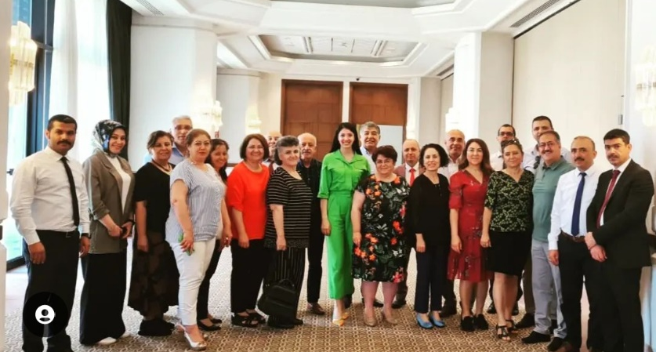
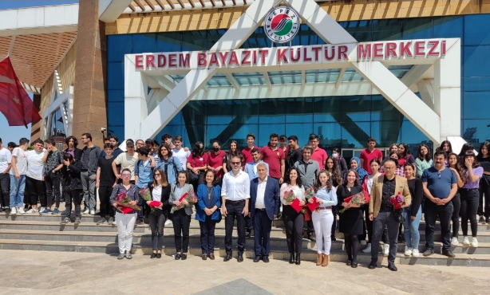
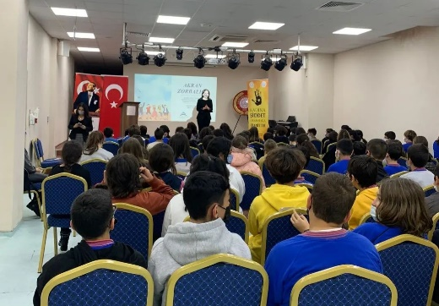
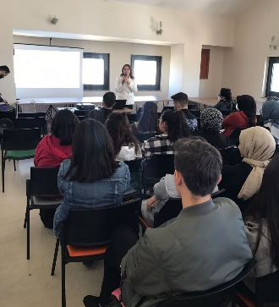
FARKLI VE İYİ UYGULAMA ÖRNEKLERİ
TOPLUMSAL KATKI ALANINDA
Faaliyet Adı | Tarih | Hedef Grup | Yer
Zaman Yönetimi Eğitimi | 24 Mayıs 2022 | İl ve İlçe Nüfus Müdürleri | Rixos Downtown Hotel
Airtuerk, Öfke ve Stres Yönetimi Eğitimi | 15 ve 18 Nisan 2022 | Airtuerk personelleri | Başarı Anadolu Lisesi
Sınav Kaygısı İle Baş Etme Yolları Semineri | 13 Nisan 2022 | Öğrenciler | Özel Çağdaş Eğitim Kurumları
Sınav Kaygısını Azaltma ve Etkili Ders Çalışma Yöntemi Semineri | 22 Mart 2022 | Öğrenciler | Özel Antalya Başarı Anadolu Lisesi
Bumerang Koleji Lise Öğrencilerine yönelik Sınav Kaygısı Semineri/ | 21 Mart 2022 | Lise Öğrencileri | Ana Kampüs, Konferans Salonu
Antalya Üniversite Tanıtım Günleri, Sınav Kaygısı ile Baş Etme Yolları Semineri | 24 Şubat 2022 | Öğrenciler | Antalya AKM, Cam Piramit
Mindfulness Farkındalık Semineri | 20 Ocak 2022 | Dış Katılımcılar | Çevrim içi
Güzeloba Ortaokulu/ Okulda Şiddetin Önlenmesi ve Akran Zorbalığı Semineri | 10 Ocak 2022 | Ortaokul 7. sınıf öğrencileri | Güzeloba Ortaokulu

Slide 22
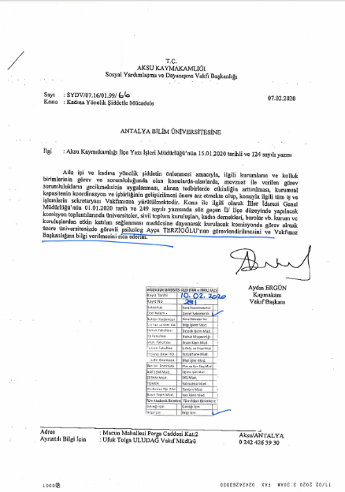
FARKLI VE İYİ UYGULAMA ÖRNEKLERİ
TOPLUMSAL KATKI ALANINDA
"Batı Akdeniz Kalkınma Ajansı bünyesinde gerçekleştirilen ulusal-uluslararası fonlardan yararlanılarak, kadına yönelik şiddetle mücadelede Antalya İlinin kapasitesini artırmak amacıyla hedeflenen Proje Hazırlama Eğtimi’nde" görev alınmıştır.
Aile içi ve kadına yönelik şiddetin önlenmesi amacıyla "Aksu Kaymakamlığı Kadına Yönelik Şiddetle Mücadele Komisyonun’da" görev alınmıştır.
"Aile ve Sosyal Hizmetler İl müdürlüğü, Kadına Yönelik Şiddetle Mücadele Çalıştayı ve teknik kurulda" görev alınmıştır.

Slide 23
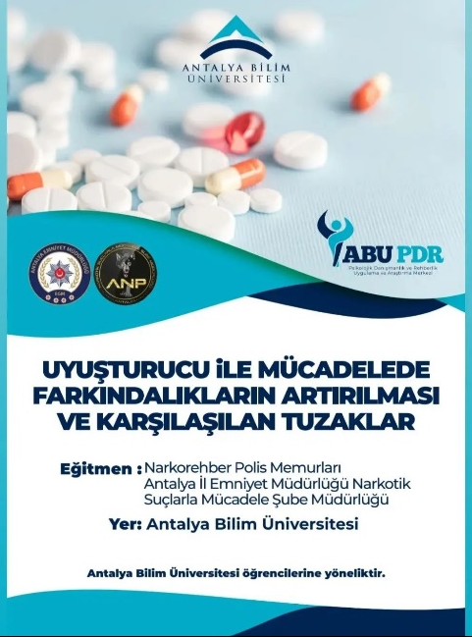
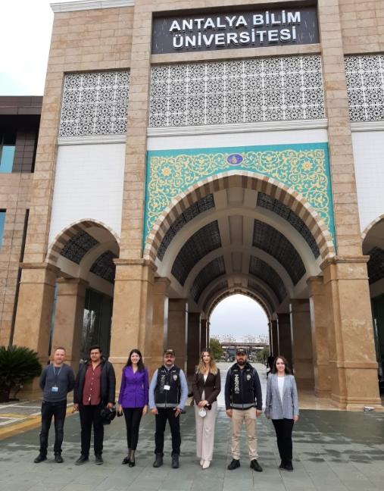
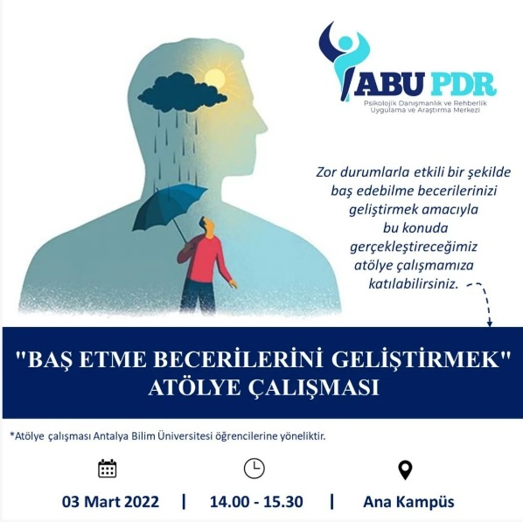
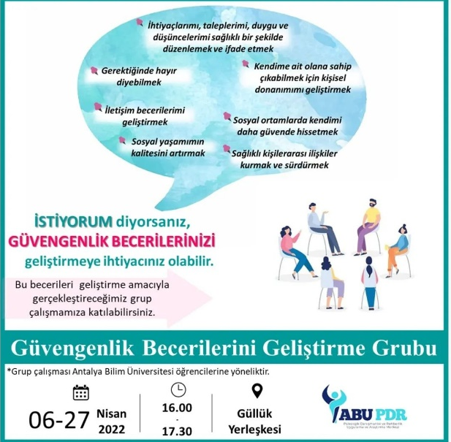
FARKLI VE İYİ UYGULAMA ÖRNEKLERİ
KURUMSALLAŞMA ALANINDA
2021-2022 Akademik Yılı Bireyle Psikolojik Danışma Uygulaması | %99
Grupla Psikolojik Danışma Uygulamaları
Güvengenlik Becerilerini Geliştirme Grubu | %99
Başetme Becerilerini Geliştirmek Atölye Çalışması Değerlendirme | %99
Stresli Durumlarda Problem Çözme Atölye Çalışması Değerlendirme | %99
Önleyici Ruh Sağlığı Çalışmaları
Farkındalıklı İletişim Semineri Değerlendirme | %97
İçimdeki Çiçekler Atölye Çalışması
Uyuşturucu ile Mücadelede Farkındalıkların Artırılması ve Karşılaşılan Tuzaklar Semineri

Slide 24

SÜREKLİ İYİLEŞTİRME ÖNERİLERİ
Üniversitemiz Psikolojik Danışmanlık ve Rehberlik Uygulama ve Araştırma Merkezimiz bünyesinde, ekip çeşitliliği artırılarak dışarıya dönük bireyle psikolojik danışma hizmeti verilebilir.
Merkez bünyesinde bulunan bir tane görüşme odası gözlem amacıyla aynalı oda olarak dizayn edilebilir.
Aynalı oda da, eğitimde pratik amaçlı birebir klinik görüşmelerin yapılması ve gözleme dayalı deneylerin yürütülebilmesi sağlanmaktadır. Aynalı oda hem kamerayla hem de toplantı odasında oturan kişiler tarafından gözlenebilmektedir (Klinik psikoloji programı bünyesinde staj yapan öğrenciler için de faydalı olacağı düşünülmektedir).
Web sayfası üzerinden çevrim içi başvuru formu oluşturulabilir. Bu sayede daha kolay ve hızlı bir şekilde randevu talebi oluşturulabilir.

